Slide 1
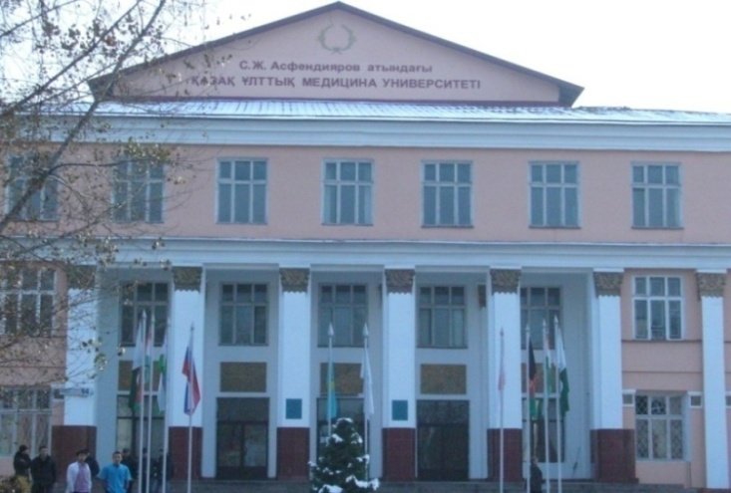
Казахский национальный медицинский университет имени С.Д.Асфендиярова
Дуйсенова Амангуль Куандыковна – зав.кафедрой инфекционных и тропических болезней с курсом «ВИЧ-инфекция и инфекционный контроль»,
дмн, профессор

Slide 2
Количество зарегистрированных случаев ВИЧ-инфекции в РК по годам (2000-2010гг.) (Тукеев М.С., 2010 г.,РЦ СПИД)
Notes:
На 1 июня – 16590 случаев

Slide 3
Количество ЛЖВ, нуждающихся и получающих антиретровирусную терапию, доступность АРТ в 2006 – 10 мес. 2010гг. (данные РЦ СПИД на 1 ноября 2010г.)
Notes:
Особенностью ответных мероприятий в стране в 2008-2009 году явилось увеличение числа лиц, получающих АРВ терапию с 442 в 2007 году до 1035 в 2009 году.

Slide 4
Распределение зарегистрированных случаев ВИЧ-инфекции по путям передачи (2006-10 мес. 2010г., Тукеев М.С., РЦ СПИД)

Slide 5
Распределение случаев ВИЧ-инфекции по путям передачи в гендерном аспекте (%, 10 мес. 2010года, Тукеев М.С., 2010 г.).

Slide 6
Организация курса «ВИЧ-инфекция и инфекционный контроль» (решение Ученого Совета КазНМУ от 05.01.2011 г.)
В связи с актуальностью ВИЧ-инфекции администрация университета в лице ректора проф. Аканова А.А. пригласила для работы ведущих специалистов в области ВИЧ-медицины,сертифицированных ВОЗ
Проф. Нугманову Ж.С.
Проф. Трумову Ж.З.
Доц. Селедцова В.П. (специалист в области ВИЧ+туберкулез - кафедра фтизиопульмонологии)

Slide 7
Единство обучения и практики
Курс входит в состав кафедры инфекционных и тропических болезней
Учебный процесс проходит на клинической базе кафедры – Городском Центре по профилактике и борьбе со СПИД
Учебный процесс максимально приближен к практическому здравоохранению

Slide 8
Вопросы ВИЧ-инфекции
Додипломное обучение:
Базовый компонент
Элективный курс (АМСЗ - 87 час., авторские – 90, 108 час. )
Летняя школа
Научно-студенческий кружок
Ежегодная Университетская конференция студентов и молодых ученых, посвященных Международному Дню борьбы со СПИД

Slide 9
Последипломное обучение
Интернатура
Резидентура (базовый компонент+элективный курс на 108 часов)
Центр непрерывного образования КазНМУ
семинары-тренинги для врачей общей практики
Циклы усовершенствования врачей

Slide 10
Медицинское образование и дистанционное обучение (ДО)
В прошлом основные знания могли быть получены в медВУЗе
Приобретенные однажды знания служили всю жизнь
Сейчас мед. образование – это продолжающаяся на протяжении всей профессиональной жизни приверженность обучению, что достижимо посредством ДО

Slide 11
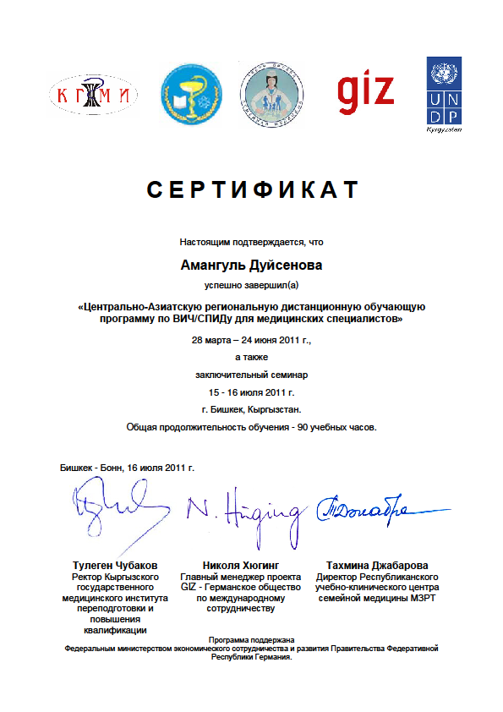
Сотрудник кафедры проф. Нугманова Ж.С. является тьютором «Центрально-Азиатской региональной дистанционной обучающей программы по ВИЧ/СПИДу для медицинских специалистов) – 90 часов
Зав.кафедрой проф. Дуйсенова А.К., проф. Трумова Ж.З., ассистенты Зубова Н.В., Утаганова Т.К. прошли обучение
В настоящее время осуществляется внедрение дистанционной обучающей программы в додипломное (элективный курс) и последипломное обучение.

Slide 12
Модули он-лайн курса:
Модуль 1 «Глобальная эпидемия ВИЧ/СПИДа. Воздействие и последствия эпидемии»;
Модуль 2 «Этиология и эпидемиология ВИЧ-инфекции. Консультирование и тестирование. Течение ВИЧ-инфекции»;
Модуль 3 «Лечение ВИЧ-инфекции»;
Модуль 4 «Профилактика ВИЧ-инфекции в секторе здравоохранения. Медицинская помощь потребителям инъекционных наркотиков. Стигма и дискриминация».

Slide 13
Компоненты каждого модуля:
Лекционный материал (теоретическая подготовка);
Форумы (один - по теме модуля, другой – новостной);
Два чата,
Письменное задание (самостоятельная работа).

Slide 14
Выпускники и тьюторы

Slide 15
Внедрение Дистанционного обучения в КазНМУ имени С.Д.Асфендиярова
1-я Республиканская конференция «Модель медицинского образования. Итоги и перспективы» 20-21 мая 2011 г.
Тема доклада:»Дистанционное обучение по проблеме ВИЧ-инфекции»
Докладчики:Нугманова Ж.С. Дуйсенова А.К

Slide 16
Подготовка специалистов для службы СПИД
(додипломная, в КазНМУ введен эдвайзинг и работают эдвайзеры, студенты выбирают индивидуальную траекторию образования )
Элективные курсы, начиная со 2 курса до интернатуры (по ВИЧ-инфекции)
Резидентура
Обучение в Центре непрерывного образования (врачи всех специальности по вопросам ВИЧ и инфекционого контроля)

